Slide 1
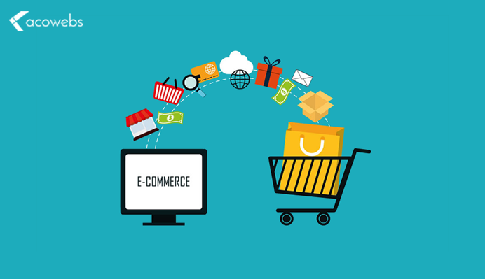
מסחר אלקטרוני
ערכה והכינה: רקפת המאירי שפירא
יחידת לימוד בחינוך פיננסי

Slide 2
פעילות פתיחה:
לחצו על הקישור הבא וגלו מהו מסחר אלקטרוני
מה זה מסחר אלקטרוני?

Slide 3
"מסחר אלקטרוני" - EC - Electronic Commerce
סדרת פעילויות בין מוכרים לקונים כדי לבצע עיסקה.
צד אחד מעביר לצד שני תמורה/כסף עבור מוצר ו/או שירות ו/או מידע, באמצעות רשת תקשורת פתוחה.
כיצד התפתח המסחר האלקטרוני?
1973 – יצירתו של האינטרנט כסדרה של פרוטוקולי תקשורת
1989 – נוצרה הרשת העולמית WORLD WIDE WEB ושפת התכנות HTML
1990 – העולם זיהה את הפוטנציאל המסחרי העצום של האינטרנט ואלפי עסקים חדשים בתחום האינטרנט הוקמו.

Slide 4
מה השתנה???
עברו על התהליך המוצג בשקפים הבאים

Slide 5


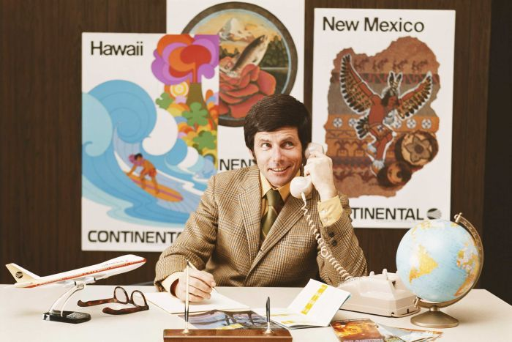
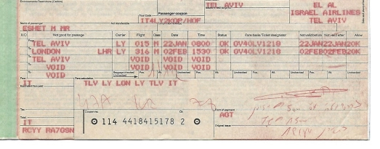
פעם כשרציתם לנסוע לחו"ל הייתם צריכים ללכת לסוכן נסיעות.
הסוכן ישב במשרד וחייג בטלפון לחברות תעופה שונות, בדק זמני טיסות, מחירים של בתי מלון , השווה מחירים
רק סוכן נסיעות יכול היה לקנות כרטיס טיסה.... חברת התעופה היתה שולחת אל סוכן את כרטיס הטיסה
אם רציתם לדעת מהם האטרקציות הטובות קניתם ספר – מדריך טיולים – על המקום אליו אתם נוסעים.
וכל כמה שנים המדריך היה מתעדכן....
והיה "תופר" לכם את חבילת הנופש הטובה ביותר עבורכם.
ואיך עושים את זה היום????
בקיצור, ארגון נסיעה לחו"ל היה מקצוע – ואתם שלמתם לסוכן הנסיעות על הטרחה הרבה.

Slide 6








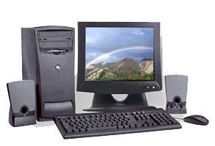
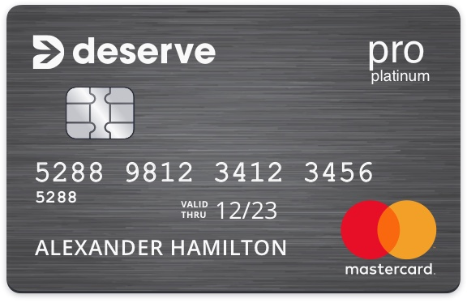
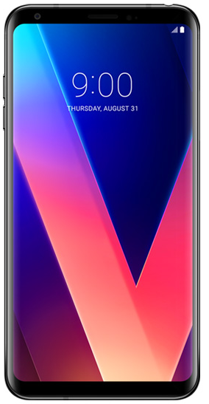
נכנסים לאתר או למנוע חיפוש שמוכר טיסות ו/או חבילות נופש
נכנסים לאתר או למנוע חיפוש למציאת מקום לינה
אפשר לעשות זאת מהמחשב הביתי או מהסמארטפון
משלמים עם כרטיס אשראי
ונוסעים

Slide 7

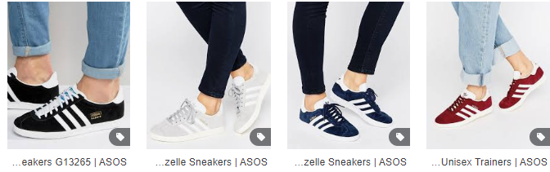
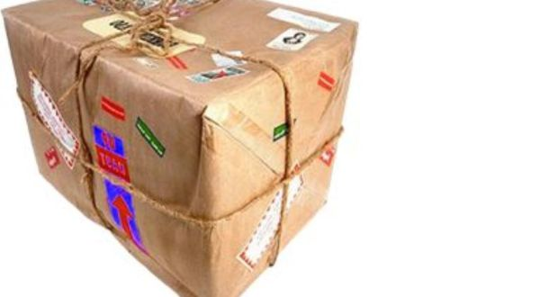
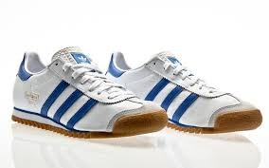
מכירים אדידס?
פעם, לא היה אדידס בארץ!
(והדגם הכי נחשב היה ADIDAS ROM)
מי שרצה נעלי ספורט של אדידס – היה צריך שתהיה לו איזה דודה באמריקה שתשלח לו חבילה או שההורים שלו יביאו לו מתנה מחו"ל.
היום יש בארץ חנויות של אדידס – אבל יקרות!!!
מכירים חנות אינטרנטית שאפשר לקנות בה אדידס במחירים זולים מהארץ?

Slide 8
מסחר אלקטרוני – מה זה משנה?
אפשר לעשות קניות בכל מקום ובכל זמן מול מכשיר אלקטרוני בלחיצת כפתור.
גבולות מדיניים מפסיקים להוות גבולות כלכליים
קל מאוד לאסוף מידע ולעשות השוואת מחירים
מה אתם קונים דרך האינטרנט?
מה לדעתכם אי אפשר לקנות דרך האינטרנט?

Slide 9
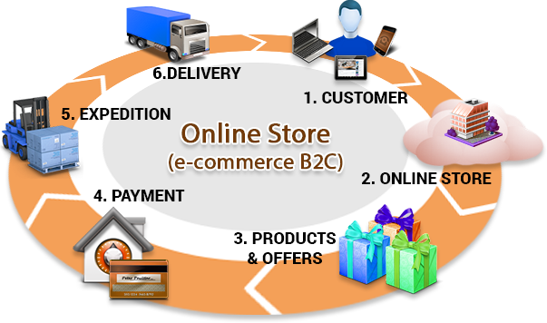
מסחר אלקטרוני
כיצד הוא משפיע על הקונים והמוכרים?
מהם היתרונות?
מהם החסרונות?

Slide 10
חסרונות
יתרונות
תחרות קשה לספקים מקומיים
מפעלים נסגרים, חנויות נסגרות, מקצועות נעלמים - יש יותר מובטלים
המון משלוחים – יותר טיסות, נסיעות, יותר זיהום אוויר ועומס תחבורתי,
המון חבילות - יותר אריזות ויותר פסולת.
צרכנות מוגזמת - קונים יותר ממה שצריכים.
לקונים:
אפשר להזמין מוצרים בכל זמן ומכל מקום בעולם (במעט)
יותר אפשרויות
מחירים יותר זולים
משלוח עד הבית
למוכרים:
יותר קונים
פחות הוצאות נלוות (מוכרים, חנות) יותר הכנסות
הזדמנות לעסקים קטנים

Slide 11
כתבה בגלובס אמזון נגד עזריאלי: המסחר האלקטרוני מאיים על הקניונים תמר שטיין והילה פרלמוטר14/04/2015
קראו קטעים מתוך הכתבה הבאה וענו על השאלות שאחריה:
עד שנת 2020 היקף הקניות באינטרנט בארה"ב יכבוש נתח של 10% מהמכירות, שהם 600 מיליארד דולר בשנה.
פעילות זו תשפיע גם על שוק הנדל"ן המסחרי, כפי שניתן לראות כבר היום בארה"ב. התמורות הללו יביאו, בין היתר, לשינוי בשימושים של השטחים המסחריים ולגידול בשטחי לוגיסטיקה - על חשבון שטחים לקמעונאות.
מילון מושגים:
נדל"ן מסחרי – מבנים שמשמשים למסחר: חנויות, קניונים.
שטחי לוגיסטיקה – אזורים שמשמשים לאיחסון והובלה: מחסנים, מגרשי חניה.
קמעונאות - קמעונאות היא מכירת מוצרים לצרכנים לצריכה פרטית, בדרך כלל בכמויות קטנות. סיטונאות - מכירת מוצרים בכמות גדולה מהיצרן או היבואן לקמעונאי לצורך מכירתם לצרכנים.

Slide 12
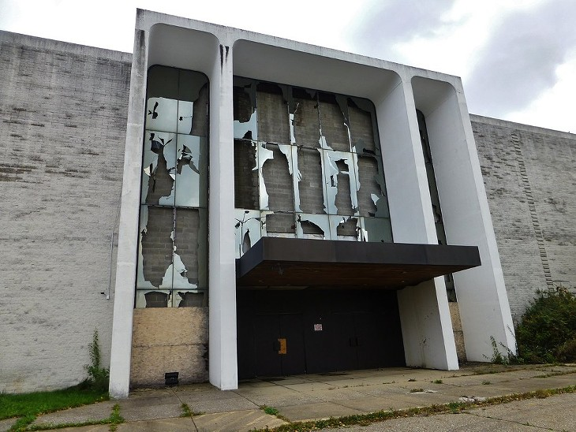
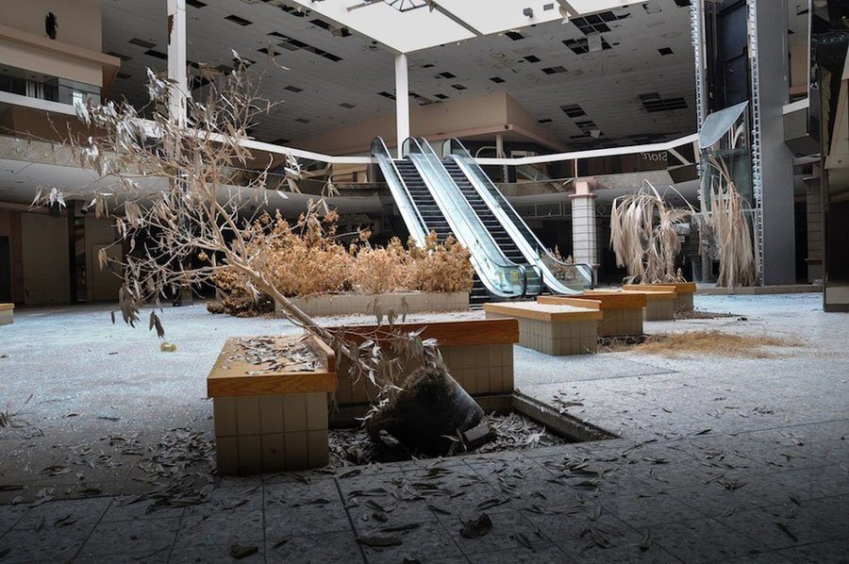
איך המסחר האלקטרוני משפיע על המרחב?
קמעונאים רבים רואים במסחר האלקטרוני הזדמנות לצמיחה של העסקים שלהם.
הם מבינים שצרכנים רבים עוברים לקנייה ברשת וקונים פחות בחנויות הפיזיות.
קניונים ומרכזים מסחריים ננטשים ונעזבים.

Slide 13
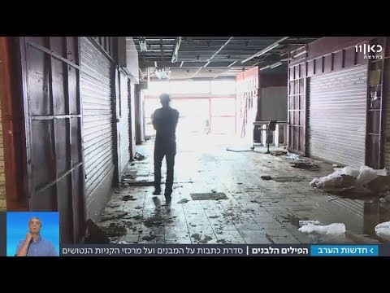
צפו בכתבה הבאה
הפילים הלבנים: סדרת כתבות על מבנים ועל מרכזי הקניות הנטושים
(מומלץ לצפות מהתחלה ועד הדקה השמינית.)
מה אתם הייתם עושים?
נסו לענות מתוך נקודת מבט של
בעל חנות בקניון
ראש עיר
צרכן פרטי
ארגון חברתי
שר בממשלה
לחצו על הקישור למעלה או פעמיים על התמונה לצפיה בסרטון

Slide 14
מה עושים הסוחרים הקמעונאים בעלי החנויות?
מוצאים שימוש חדש לחנויות שלהם.
משתמשים בשטחי הנדל"ן כאזורי לוגיסטיקה.
הופכים את החנות למרכז הפצה כדי לקצר את זמני ההספקה לצרכנים.
עושים משלוחים ישירים מהחנות אל הלקוח.
יש לכם רעיונות נוספים?

Slide 15
שירותי אבטחה שעוזרים למסחר אלקטרוני
עקב בעיות אבטחת מידע הקיימות באינטרנט וכדי להסדיר את התשלומים התפתחו שירותים המאפשרים מסחר אלקטרוני אנונימי יותר, מבחינת הצרכן, או פרוטוקלי אבטחה אשר מטרתם להפיג חששותיו, לפחות חלקית.
שירותים שהתפתחו:
שירות קניה בטוחה של Visa, עוזר להבטיח כי העושה שימוש בכרטיס האשראי באינטרנט הוא אכן בעל הכרטיס.
שירותPayPal מאפשר לצרכן להסתיר את מספר כרטיס האשראי שלו מהאתרים השונים. הצרכן נירשם ומקבל מספר מנוי - אותו ימסור לבעלי האתרים השונים עימם הוא מבקש לבצע עסקה. אלו יעבירו את בקשת התשלום לספק השירות של הצרכן, ורק זה יעביר הבקשה לחברת האשראי.

Slide 16
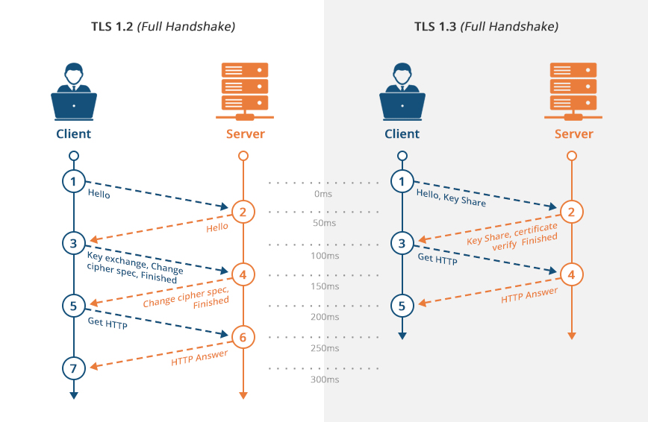
אבטחת מידע
קיימים פרוטוקלים ואמצעי אבטחה, שמטרתם להגן על המידע המועבר בעת ביצוע העסקה בין הלקוח לבית העסק המקוון.
אתרים רבים משתמשים כיום בפרוטוקול https, המצפין את הודעות ה-http לפני שאלו נשלחות ומפענח אותן עם הגעתן ליעד.
ההצפנה עצמה נעשתה בעבר על ידי פרוטוקול ההצפנה SSL וכיום רב השימוש ביורשו - TLS, אשר הפך גם לתקן אינטרנטי.

Slide 17
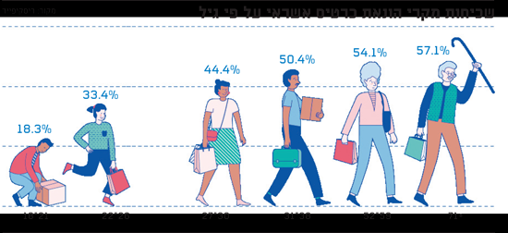
הונאות ברשת – גניבות ורמאויות
קראו את הכתבה הבאה: אוהבים לקנות באינטרנט? היזהרו: חצי מהצרכנים נפלו קורבן להונאת אשראי
"שוק הרכישות באינטרנט צומח במהירות, במעל 20% משנה לשנה, ובמקביל קיימים יותר ניסיונות לנצל את הכסף שעובר בו, ומספר הונאות האשראי עולה. ידענו את הנתונים האלה, ובכל זאת הופתענו מהיקף התופעה, כפי שעלה מהסקר".

Slide 18
שכיחות מקרי הונאת כרטיס אשראי על פי גיל
הסיכוי ליפול קורבן להונאת אשראי עולה עם הגיל

Slide 19
הסיכוי ליפול קורבן להונאת אשראי עולה עם הגיל
יש מספר גורמים לכך: "ככל שצרכנים מתבגרים, הם מחזיקים ביותר כרטיסי אשראי - זה נכון בארה"ב, אבל כנראה גם בארץ - והסיכוי שאחד מהם יגיע לידיו של נוכל שעוסק בהונאות עולה.
בנוסף, אנשים צעירים יותר אולי ירצו לשלם בדרך שאינה כרטיס אשראי, כמו אפליקציה או שירות תשלומים דיגיטלי.
מעל גיל 50 גם המודעות לסיכונים למידע ברשת נמוכה יותר, ויש יותר סיכוי ליפול קורבן להונאות ולשים לב פחות לדגלי אזהרה".
כיצד מתבצעת הונאת אשראי: "יש כל הזמן דליפות בחברות ובמאגרי מידע שחושפים פרטים אישיים של אנשים. הרבה פעמים ההאקרים שמשיגים את פרטי האשראי הללו מוכרים אותם ברשת האפלה לנוכלים מקצועיים שמבצעים הונאות אשראי. על-פי רוב המידע יימכר במחיר נמוך, למשל פרטי אשראי של 1,000 כרטיסים תמורת כמה דולרים בודדים.

Slide 20
איך אנחנו כצרכנים יכולים להימנע מהונאות?
יכול להיות שפרטי האשראי של כל אחד מאיתנו כבר נחשפו, לא כי עשינו משהו לא בסדר, אלא כי יש כל-כך הרבה מקומות מהם הפרטים יכולים להיגנב, אבל זה לא נורא כי אנחנו מבוטחים. ובכל זאת, כשנכנסים לאתר או מקבלים מייל שמבקש פרטים עלינו, כדאי לבדוק אם זה באמת הגוף הזה והכתובת שחשבנו שאנחנו נכנסים אליה, ולוודא שזה לא ניסיון להוביל אותנו לאתר מזויף שידוג את פרטינו.
"אם קיבלנו הודעה על התחברות למשתמש שלנו בפלטפורמה מקוונת, והיא נשמעת לא הגיונית, יש ליידע את החברה בה יש לנו את המשתמש ולבדוק את חיוב האשראי. אם חויבנו במשהו שלא קנינו, כדאי לבטל את הכרטיס ולחשוב אם יש מקומות נוספים בהם השתמשנו באותה סיסמה. באופן כללי מומלץ לעבור על חיוב האשראי מדי חודש ולוודא שאין בו דברים מוזרים, וכמובן, באופן אידאלי לא להשתמש באותה סיסמה בכמה מקומות".

Slide 21
חוק הגנת הצרכן – עיסקאות באינטרנט
קראו את הכתבה הבאה:
הנערה שגילתה למה אסור להזמין שמלה לנשף באינטרנט
לקוח מאתר וואלה יום רביעי, 27 באפריל 2016
נערה מארה"ב חלמה ללבוש שמלה אדומה יפהפייה שראתה באינטרנט לנשף הסיום בתיכון.
קניות באינטרנט הפכו לדבר שבשגרה עבור רבים מאיתנו. אולם לא פעם השמלה היפייפיה שראינו באתר רחוקה שנות אור מזאת שקיבלנו בדואר, ולא לטובה.
תלמידה אחת מארה"ב חוותה זאת על בשרה כאשר הזמינה מהאינטרנט שמלה לנשף הסיום בתיכון שלה. היא רכשה שמלה אדומה מפוארת שצווארה ושרווליה קושטו בתחרה.
השמלה שהגיעה בסופו של דבר לידיה היתה כל כך גרועה, שקשה שלא לצחוק.
אז מה עושים???

Slide 22

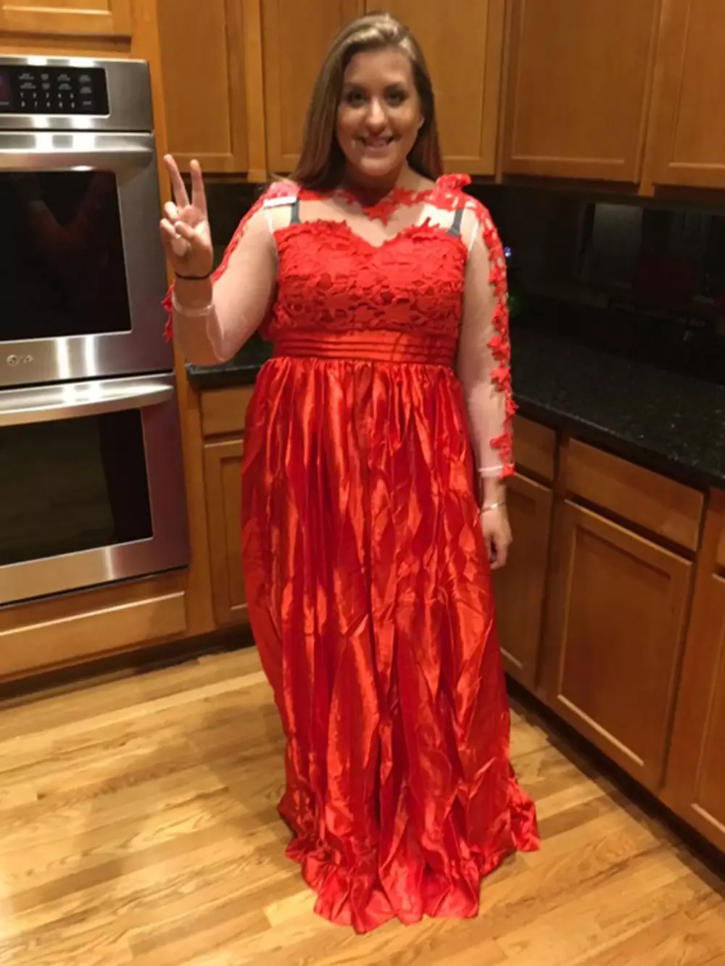

Slide 23
חוק הגנת הצרכן – עיסקאות באינטרנט
יש לשים לב להגנת הלקוח בהקשר של שיווק המוצרים עצמם.
כשקונים באינטרנט רואים את המוצר בתמונות או בסרטונים באתר. אין אפשרות לראות את המוצר האמיתי.
קיים חשש שמה שרואים בתמונה הוא לא מה שנקבל במשלוח – כלומר, חשש למעשה רמאות בו לא נקבל את מה ששילמתנו עליו.
בישראל חוק הגנת הצרכן מגן על הרוכשים בחנויות מקוונות ומשווה את העסקאות בכאלו לתנאים של עסקאות בחנויות "רגילות".
מתוך ויקיפדיה – מסחר אלקטרוני

Slide 24
אז מה למדנו?
מה זה מסחר אלקטרוני
איך היה פעם ואיך זה היום - מה השתנה במסחר
מה היתרונות והחסרונות של המסחר האלקטרוני
השפעת המסחר האלקטרוני על המרחב
שירותי אבטחה שהתפתחו בעקבות המסחר האלקטרוני
הונאות ברשת והחוק להגנת הצרכן

